Slide 1

HÀ NỘI
HẢI PHÒNG
VINH
CHÀO MỪNG CÁC EM ĐẾN VỚI
BÀI HỌC LỊCH SỬ 8
ĐÀ NẴNG
NHA TRANG
TP HCM

Slide 2
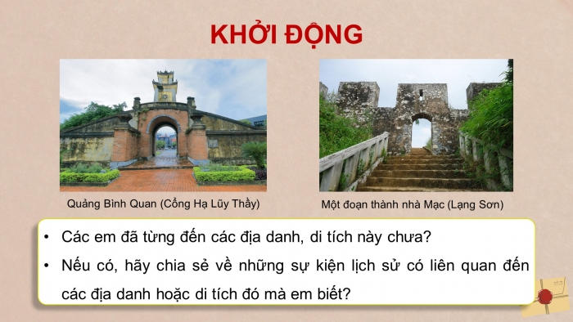

Slide 3
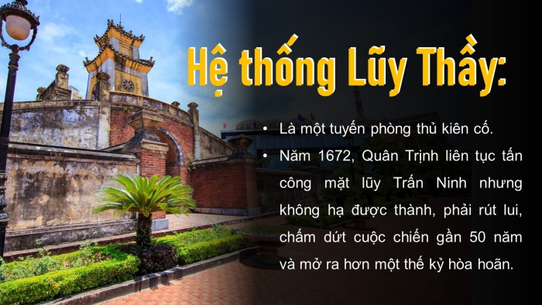

Slide 4
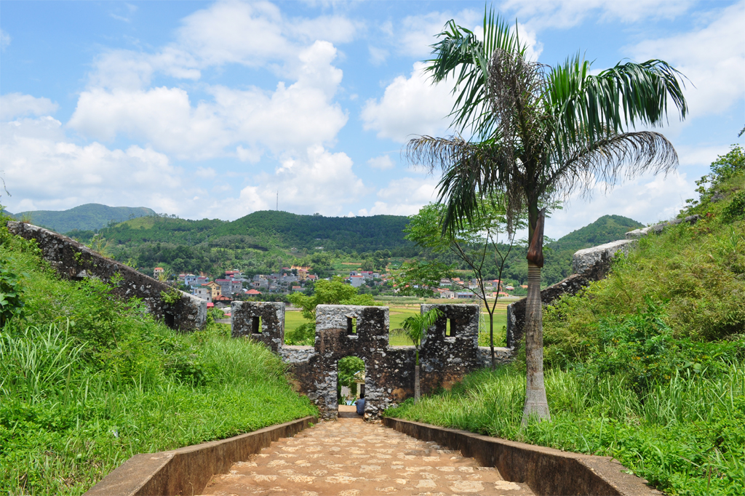
Thành nhà Mạc
Là một trong số khá ít di tích còn lại của thời kì nhà Mạc trong lịch sử Việt Nam. Năm 1592, nhà Mạc thua trận,các quý tộc và quan lại rút về núi Lạng Sơn , Cao Bằng, Thái Nguyên , Tuyên Quang. Trong thập niên cuối thế kỉ XVI, một quý tộc nhà Mạc đã tổ chức đắp thành ở núi vệ Sơn- Đông Kinh

Slide 5
CHƯƠNG 3. VIỆT NAM TỪ ĐẦU THẾ KỈ XVI ĐẾN THẾ KỈ XVIII
Bài 4. XUNG ĐỘT NAM - BẮC TRIỀU VÀ TRỊNH - NGUYỄN
1. Sự ra đời của vương triều Mạc
2. Các cuộc xung đột Nam - Bắc triều và Trịnh - Nguyễn
3. Hệ quả xung đột Nam - Bắc triều và Trịnh -Nguyễn

Slide 6
Bài 4. XUNG ĐỘT NAM - BẮC TRIỀU VÀ TRỊNH - NGUYỄN
1. Sự ra đời của vương triều Mạc
Quan sát tranh ảnh (hình 3.1, 3.2, 3.3), đọc tài liệu (Kênh chữ SGK/20, 21) em hãy:
? Dựa vào thông tin trong bài, em hãy trình bày những nét chính trong quá trình thực dân phương Tây xâm lược các nước Đông Nam Á từ thế kỉ XVI đến thế kỉ XIX? Tại sao Ma-lắc-ca lại trở thành mục tiêu đầu tiên của chủ nghĩa thực dân phương Tây?

Slide 7
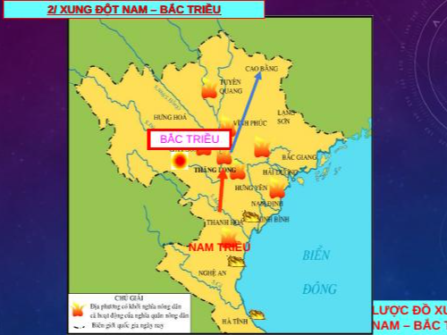

Slide 8
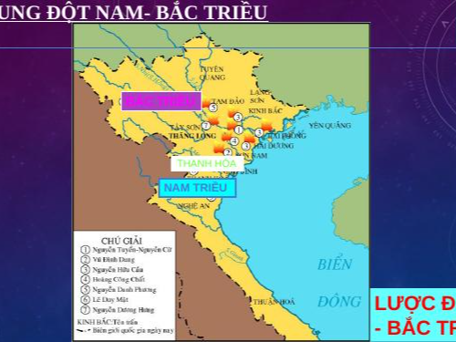

Slide 9
1. Quá trình xâm nhập của tư bản phương Tây vào các nước Đông Nam Á
- Năm 1511, Bồ Đào Nha đánh chiếm vương quốc Ma-lắc-ca, làm chủ cửa ngõ đi từ Ấn Độ Dương vào vùng biển Đông. Sự kiện này đã mở đầu quá trình xâm chiếm, áp đặt sự thống trị, biến các nước Đông Nam Á thành thuộc địa của thực dân phương Tây.

Slide 10
1. Quá trình xâm nhập của tư bản phương Tây vào các nước Đông Nam Á
- Trong các thế kỉ XVI – XIX, bằng nhiều cách thức và thủ đoạn khác nhau như ngoại giao, buôn bán, truyền giáo, khống chế chính trị ép kí hiệp ước và dùng vũ lực thôn tính, thực dân phương Tây đã từng bước xâm chiếm gần hết các quốc gia trong khu vực
- Nhờ canh tân đất nước và chính sách ngoại giao khôn khéo, nước Xiêm (Thái Lan) vẫn giữ được độc lập mặc dù chịu nhiều lệ thuộc về chính trị, kinh tế vào Anh và Pháp.

Slide 11
Bài 3. TÌNH HÌNH ĐÔNG NAM Á TỪ NỬA SAU THẾ KỈ XVI ĐẾN THẾ KỈ XIX
2. Tình hình chính trị, kinh tế, văn hóa – xã hội của các nước Đông Nam Á dưới ách đô hộ của thực dân phương Tây
THẢO LUẬN NHÓM
+ Nhóm 1: Nêu những nét chính về tình hình chính trị Đông Nam Á dưới ách đô hộ của thực dân phương Tây
+ Nhóm 2: Nêu những nét chính về tình hình kinh tế Đông Nam Á dưới ách đô hộ của thực dân phương Tây
+ Nhóm 3: Nêu những nét chính về tình hình xã hội, văn hóa Đông Nam Á dưới ách đô hộ của thực dân phương Tây

Slide 12
2. Tình hình chính trị, kinh tế, văn hóa – xã hội của các nước Đông Nam Á dưới ách đô hộ của thực dân phương Tây
a. Tình hình chính trị
- Sau khi chiếm đóng, chính quyền thực dân chia một nước hoặc một vùng thuộc địa thành các đơn vị hành chính với những chính sách cai trị khác nhau. Điều này đã tạo nên sự chia rẽ dân tộc, tôn giáo và tạo nên khoảng cách giữa các quốc gia trong khu vực.
- Ở các quốc gia, triều đình phong kiến đã đầu hàng, phụ thuộc vào chính quyền thực dân. Về bộ máy hành chính, quan chức thực dân cai trị trực tiếp ở trung ương và cử người bản xứ cai quản ở địa phương.

Slide 13
2. Tình hình chính trị, kinh tế, văn hóa – xã hội của các nước Đông Nam Á dưới ách đô hộ của thực dân phương Tây
b. Tình hình kinh tế
- Chính quyền thực dân thực hiện chính sách cướp đoạt ruộng đất, đặc biệt là chế độ “cưỡng bức trồng trọt”, ép người dân sử dụng đất và sức lao động của họ trồng cây công nghiệp, nộp sản phẩm thay cho thuế đất. Nhiều đồn điền thực dân xuất hiện ở khắp các nước Đông Nam Á thời kì này.
- Các ngành công nghiệp chế biến, sản xuất hàng tiêu dùng được chính quyền thực dân chủ trọng đầu tư. Hoạt động khai thác khoáng sản đáp ứng nhu cầu của nền kinh tế chính quốc được đẩy mạnh. Cùng với đó là hệ thống đường sắt, đường bộ, bến cảng được xây dựng nhằm phục vụ cho các chương trình khai thác thuộc địa.

Slide 14
2. Tình hình chính trị, kinh tế, văn hóa – xã hội của các nước Đông Nam Á dưới ách đô hộ của thực dân phương Tây
c. Tình hình xã hội, văn hoá
- Chủ nghĩa thực dân phương Tây xâm nhập vào Đông Nam Á đã phá vỡ trật tự xã hội truyền thống. Một nền thống trị mới, mang đậm màu sắc kì thị chủng tộc và “ngu dân” được áp đặt.
- Cùng với đó, xã hội có nhiều thay đổi. Các giai cấp cũ vẫn tồn tại nhưng bị phân hoá. Một số tầng lớp mới xuất hiện: tư sản dân tộc, trí thức mới, tiểu tư sản, công nhân, bắt đầu tham gia vào các hoạt động đấu tranh giành độc lập.
- Tình hình văn hoá cũng có nhiều thay đổi. Văn hóa phương Tây du nhập vào Đông Nam Á. Nhiều công trình kiến trúc, nghệ thuật mang phong cách châu Âu xuất hiện. Tôn giáo, luật pháp, giáo dục phương Tây được truyền bá vào khu vực với mục đích chính là để phục vụ nền cai trị của thực dân

Slide 15
Bài 3. TÌNH HÌNH ĐÔNG NAM Á TỪ NỬA SAU THẾ KỈ XVI ĐẾN THẾ KỈ XIX
3. Cuộc đấu tranh chống ách đô hộ của thực dân phương Tây ở Đông Nam Á từ cuối thế kỉ XVI đến thế kỉ XIX
Quan sát tranh ảnh (hình 3.9), đọc tài liệu (Kênh chữ SGK/24, 25) em hãy:
? Cuộc đấu tranh chống lại ách đô hộ của thực dân phương Tây ở Đông Nam Á đã diễn ra như thế nào?

Slide 16
3. Cuộc đấu tranh chống ách đô hộ của thực dân phương Tây ở Đông Nam Á từ cuối thế kỉ XVI đến thế kỉ XIX
Quá trình đấu tranh chống thực dân phương Tây ở các nước Đông Nam Á tuy khác nhau về thời điểm và hình thức đấu tranh nhưng đều cùng mục đích chống lại ách cai trị bất công của chế độ thực dân.
- Vào thế kỉ XVII, nhân dân trên quần đảo Ban-đa (In-đô-nê-xi-a) đã vùng lên chống lại chính sách độc quyền cây hương liệu của công ty Đông Ấn Hà Lan.
- Đến đầu thế kỉ XIX, cuộc khởi nghĩa của Hoàng tử Đi-pô-nê-gô-rô (Diponegoro) ở Gia-va (In-đô-nê-xi-a) đã làm rung chuyển chế độ cai trị của thực dân Hà Lan.

Slide 17
3. Cuộc đấu tranh chống ách đô hộ của thực dân phương Tây ở Đông Nam Á từ cuối thế kỉ XVI đến thế kỉ XIX
- Ở Việt Nam, sau khi thực dân Pháp đánh chiếm Nam Kỳ (1959 – 1967), làn sóng đấu tranh chống Pháp diễn ra quyết liệt, tiêu biểu là các cuộc khởi nghĩa của Trương Định (1862 – 1864), Nguyễn Trung Trực (1861 – 1868),...
- Cũng trong suốt thế kỉ XIX, thực dân Anh vấp phải cuộc kháng chiến quyết liệt của nhân dân Mi-an-ma qua ba cuộc chiến tranh từ năm 1824 đến năm 1885. Sau khi Mi-an-ma trở thành một tỉnh của Ấn Độ thuộc Anh, nhân dân Mi-an-ma tiến hành chiến tranh du kích trên toàn quốc. Phong trào chỉ tạm lắng xuống sau năm 1896.

Slide 18
LUYỆN TẬP
Hoàn thành những bài tập trắc nghiệm sau
(Vòng quay may mắn)

Slide 19





VÒNG QUAY
MAY MẮN
30
20
1
2
3
40
10
50
80
4
5
60
70
QUAY

Slide 20






Câu 1. Vì sao Đông Nam Á trở thành mục tiêu xâm lược của các nước tư bản phương Tây?
A. Đông Nam Á có vị trí địa lí quan trọng
B. Giàu tài nguyên khoáng sản
C. Cả hai đáp án trên đều đúng
D. Đông Nam Á là nơi đông dân
QUAY VỀ

Slide 21




Câu 2. Thực dân Pháp hoàn thành việc xâm chiếm các nước Đông Dương vào thời gian nào?
A. Cuối thế kỉ XIX
B. Thế kỉ XVI
D. Đầu thế kỉ XIX
C. Giữa thế kỉ XIX
QUAY VỀ

Slide 22




Câu 3. Giữa thế kỉ XIX, sau khi hoàn thành xâm chiếm một phần Mã Lai và Miến Điện, thực dân Anh bắt đầu xâm nhập vào?
A. Xiêm
B. Mi-an-ma
C. Phi-lip-pin
D. Miến Điện
QUAY VỀ

Slide 23




Câu 4. Đến cuối thế kỉ XIX, nước nào là quốc gia duy nhất ở Đông Nam Á giữ được độc lập?
A. Mi-an-ma
B. Phi-lip-pin
C. Xiêm
D. Việt Nam
QUAY VỀ

Slide 24
Câu 5. Các nước thực dân phương Tây đã thực hiện chính sách gì ở một số nước Đông Nam Á?
A. Chính sách “chia để trị”
B. Chính sách “chia để trị”
C. Cả hai đáp án trên đều đúng
D. Du nhập Thiên Chúa giáo vào các nước Đông Nam Á
QUAY VỀ

Slide 25
VẬN DỤNG
Sưu tầm tư liệu về quá trình xâm nhập của các nước thực dân phương Tây vào Đông Nam Á.
Giới thiệu những tư liệu đó với thầy cô và bạn học

Slide 26
HƯỚNG DẪN HỌC SINH TỰ HỌC
1. Học bài
2. Làm bài tập phần vận dụng
3. Chuẩn bị bài mới: Bài 4 - Xung đột Nam Bắc triều và Trịnh Nguyễn

Slide 27

CẢM ƠN CÁC EM!
CHÚC CÁC EM HỌC TỐT!

